Slide 1
KANSALLINEN REUMAREKISTERI-TUTKIMUS ROB-FIN 2024
Prospektiivinen kohorttitutkimus biologisten reumalääkkeiden käyttäjistä
Suomen reumatologisen yhdistyksen (SRY) vuonna 1999 perustama
Tiedonkeruu tapahtuu erikoissairaanhoidon seurantakäyntien yhteydessä
Sähköiset potilasalustat pääsääntöisesti käytössä (GotreatIT, BCB, RAIQU)

Slide 2
TUTKIMUKSEN TAVOITTEET
Reumarekisteritutkimuksen tavoitteena on tuottaa tietoa reumasairauksien epidemiologiasta sekä reuman lääkehoidon vaikuttavuudesta, haittavaikutuksista ja kustannusvaikuttavuudesta terveydenhuollon arjessa
Tiedon avulla voidaan kehittää reumasairauksien hoitoa mm. kohdentamalla lääkehoitoa siitä parhaiten hyötyville potilaille
Datan keruu sallii myös luvallisen kansainvälisen yhteistyön muiden kansallisten eurooppalaisten rekisterien kesken (kuten Nord-Forsk, Euro-SpA)

Slide 3
EETTISET NÄKÖKULMAT
Tiedonkeruu perustuu THL:n,Findatan ja HUS:n tutkimuslupaan
Rekisterin ylläpidolle on eettisen toimikunnan sekä tietosuojavaltuutetun puoltavat lausunnot
Potilaiden tunnistetietoja käsitellään vain erityisestä tarpeesta ja sähköinen aineisto säilytetään salattuna. Paperisisista tiedonkeruulomakkeista on luovuttu

Slide 4
TIETOSISÄLTÖ
Potilaan taustatiedot mukaan lukien taudin luokittelukriteerit
Tautiaktiivisuus lähtötilanteessa ja seurantakäyntien yhteydessä (mm SJC, TJC, DAS28, ASDAS, DAPSA, PROMs)
Biologinen (bDMARD)-, pienmolekyläärinen täsmälääkehoito (tsDMARD) sekä muut reumasairauksien hoidossa käytettävät lääkitykset
Hoidon aikana ilmenneet haittavaikutukset
Kansallisten rekisterien (HILMO, syöpärekisteri, Kelan etuusrekisteri, väestörekisteri, eläkerekisteri) kautta saadut lisätiedot, soveltuvin osin

Slide 5
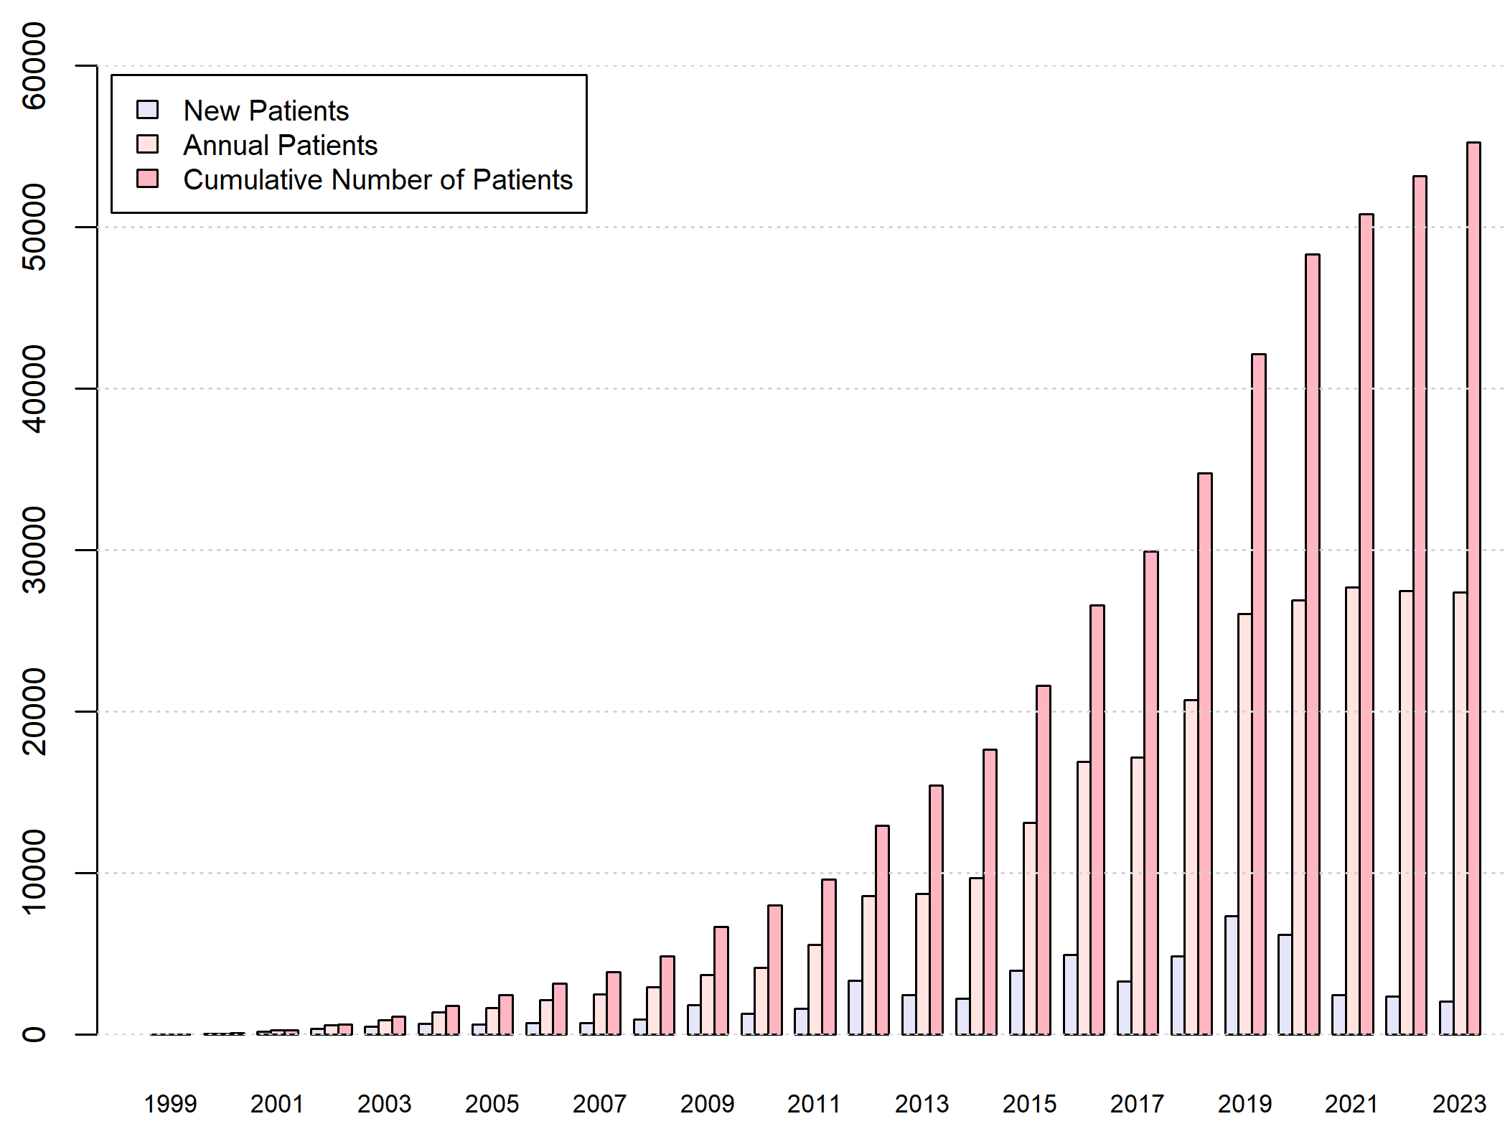
Potilasmäärän kehitys 1999-2023

Slide 6
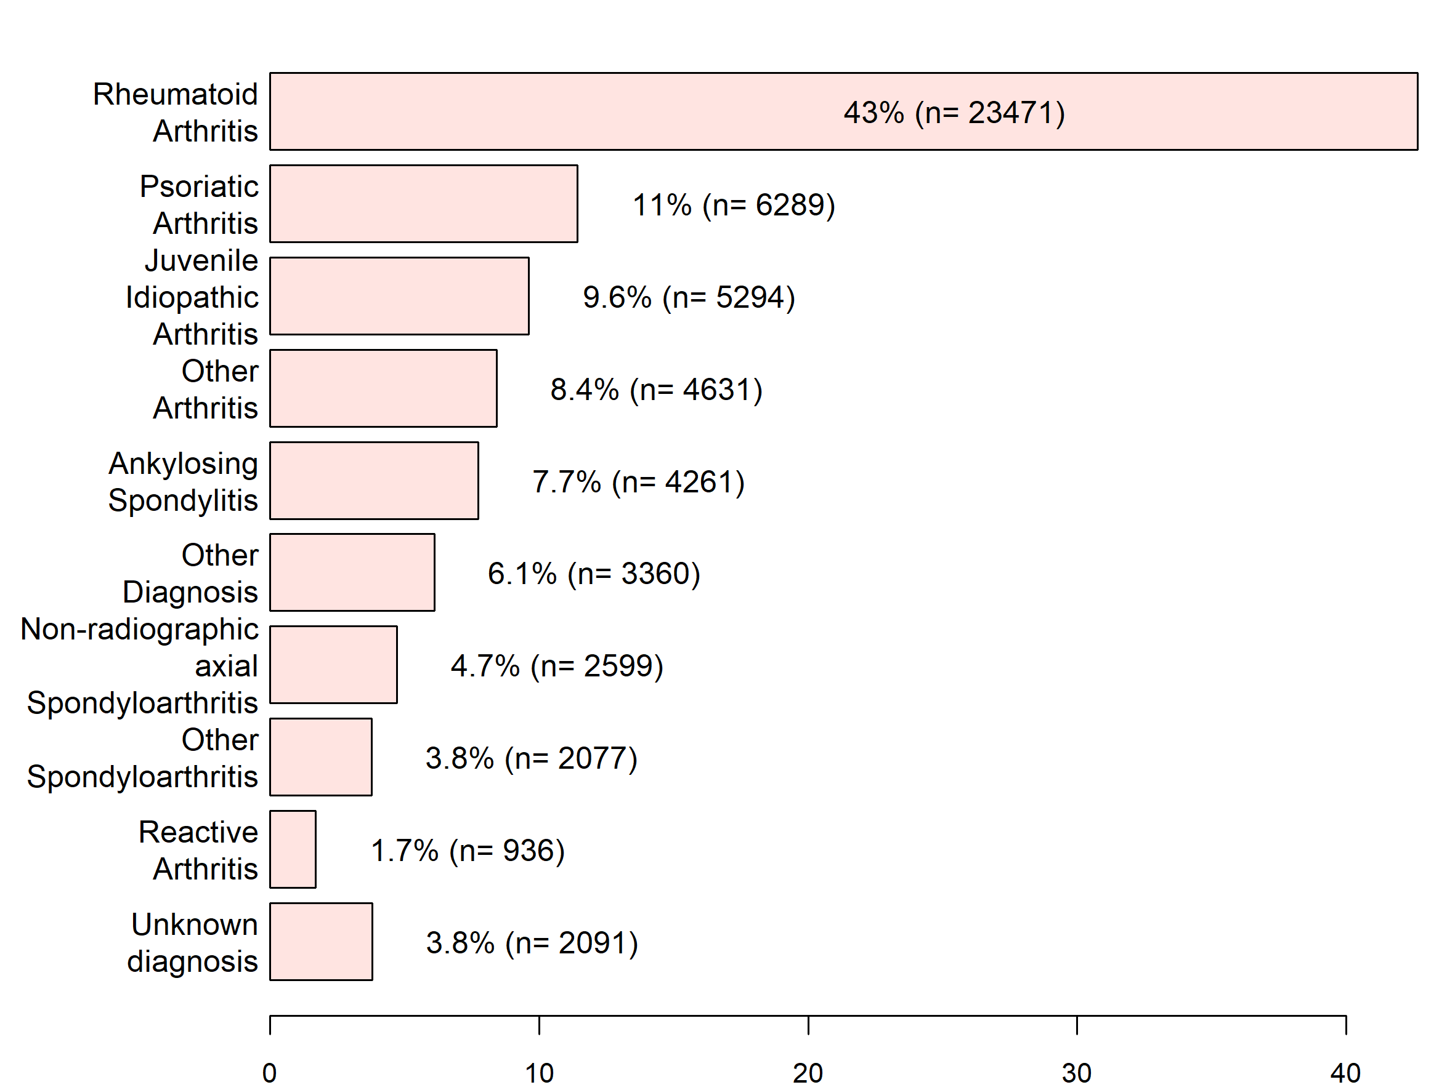
Seurannassa olevien potilaiden diagnoosit
*Tilanne 31.12.2023

Slide 7
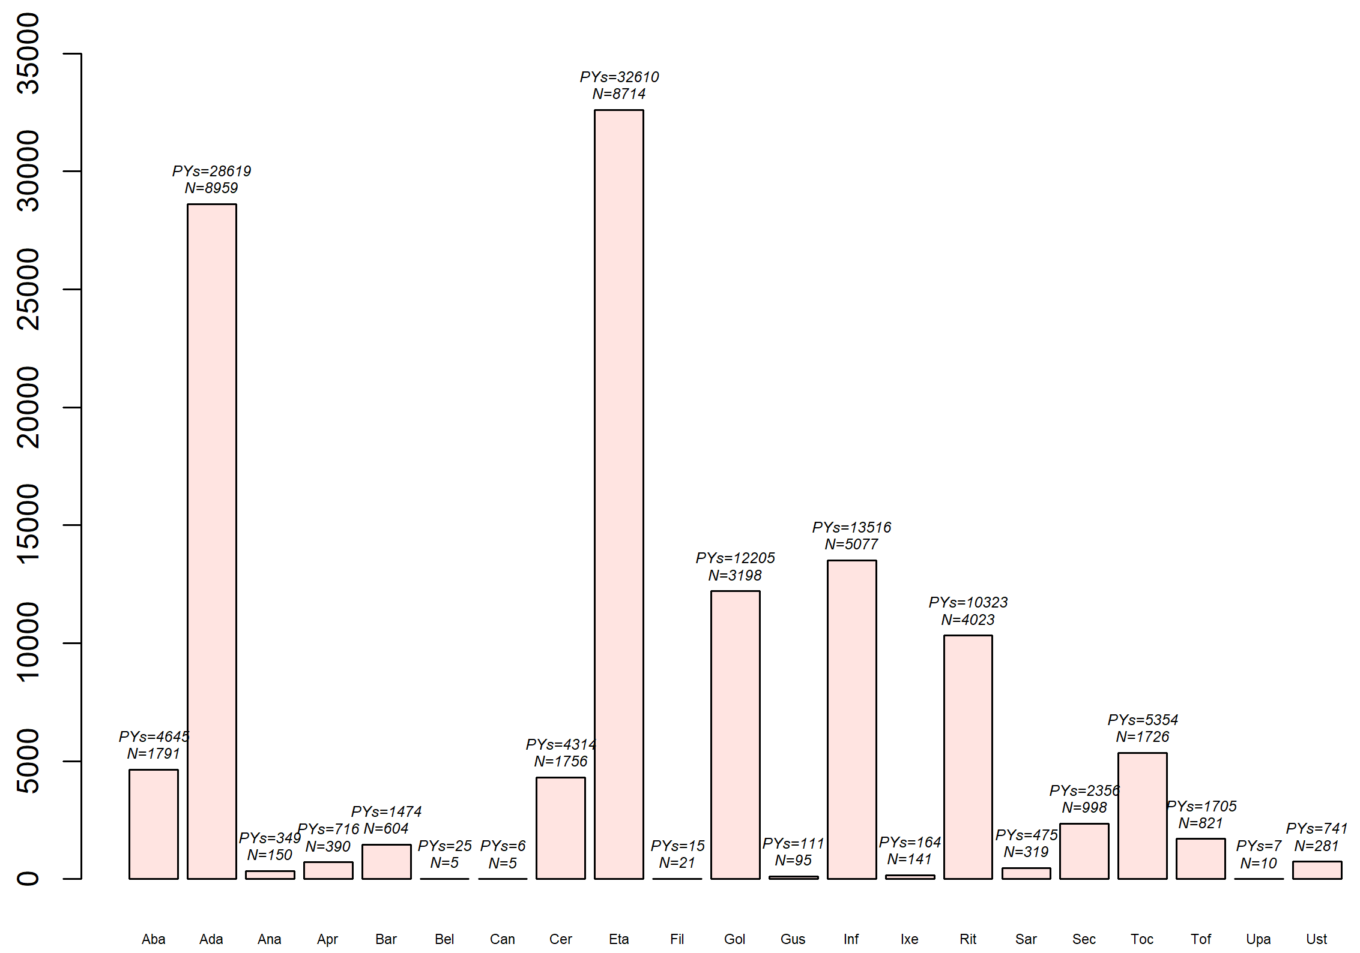
b/ts DMARDs seurantatiedot 2023 loppuun
Aba – Abatacept
Ada – Adalimumab
Ana – Anakinra
Apr – Apremilast
Bar – Baricitinib
Bel – Belimumab
Can – Canakinumab
Cer – Certolizumab pegol
Eta – Etanerecept
Fil – Filgotinib
Gol – Golimumab
Gus – Guselkumab
Inf – Infleximab
Ixe – Ixekizumab
Rit – Rituximab
Sar – Sarilumab
Sec – Secukinumab
Toc – Tocilizumab
Tof – Tofacitinib
Upa – Upadacitinib
Ust - Ustekinumab

Slide 8
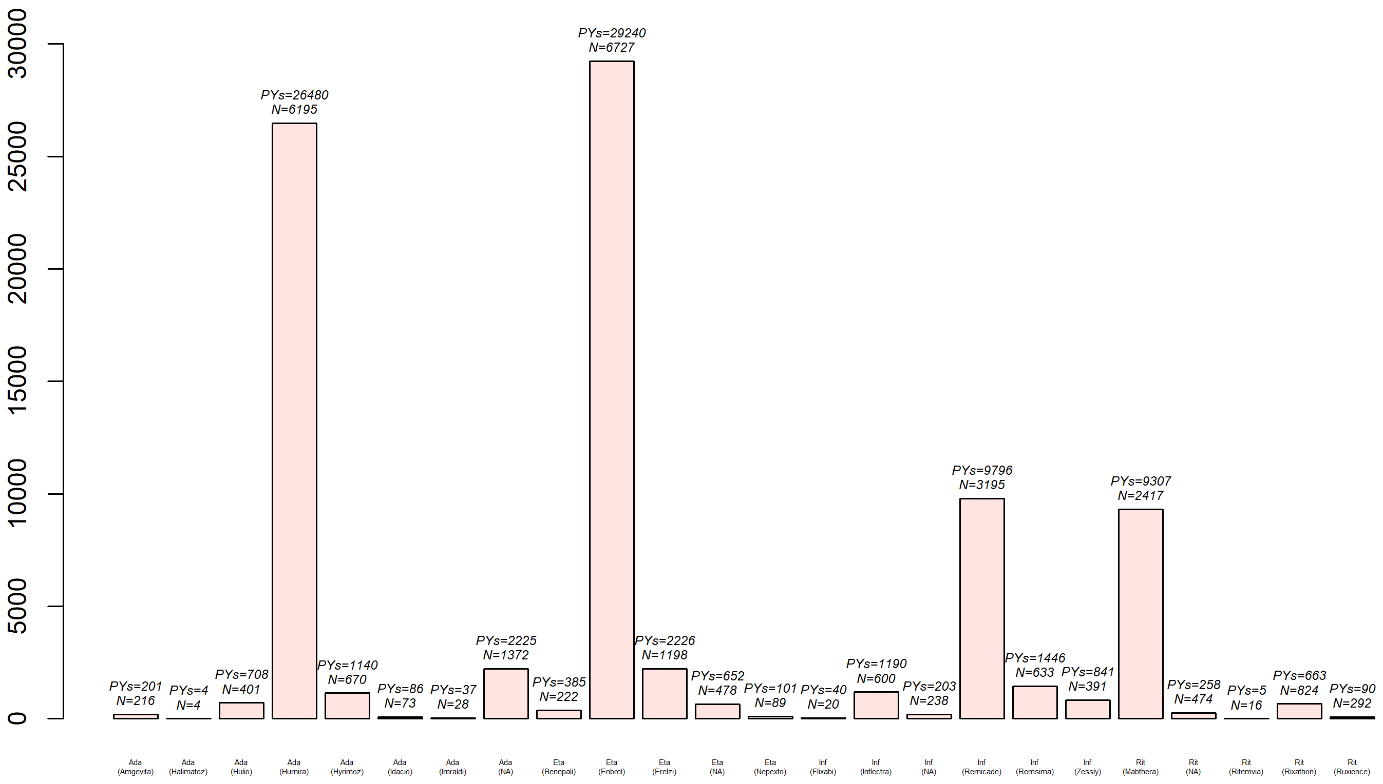
Rekisterissa olevat biosimilaarit 2023 loppuun

Slide 9
Rekisteriin 2023 osallistuneet sairaalat
Helsingin yliopistollinen sairaala
Kainuun keskussairaala
Kanta-Hämeen keskussairaala
Keski-Pohjanmaan keskussairaala
Keski-Suomen Sairaala Nova
Pohjois-Karjalan keskussairaala
Päijät-Hämeen keskussairaala
Satasairaala
Seinäjoen keskussairaala
Tampereen yliopistollinen sairaala
Turun yliopistollinen sairaala

Slide 10
ROB-FIN JULKAISUT 2023-24
1) Bente Glintborg , Daniela Di Giuseppe Johan K Wallman Sella Provan Dan Nordström Anna-Mari Hokkanen Jenny Österlund et al. Is the risk of infections higher during treatment with secukinumab than with TNF-inhibitors. An observational study from the Nordic countries. Rheumatology 1:62:647-658, 2023.
2) Manuel Pombo-Suarez, Carlos Sanchez-Piedra, Juan J Gomez-Reino, Kim Lauper, Denis Mongin, Florenzo Iannone, Karel Pavelka, Dan C Nordström, et al. After JAK inhibitor failure: to cycle or to switch, that is the question. Data from the JAK-pot collaboration of registries. Ann Rheum Dis 82:175-81, 2023.
3) Glintborg B, Di Guiseppe D, Wallman J, Nordström D, Gudbjornsson B, Hetland M, Askling J, Gröndal G, Sokka T, et al. Uptake and effectiveness of newer biologic and targeted synthetic disease-modifying anti-rheumatic drugs in psoriatic arthritis. Results from five Nordic biologics registries. Ann Rheum Dis 82:820-28, 2023.
4) Kathrine Rugbjerg, Lykke Midtbøll Ørnbjerg, Stylianos Georgiadis, Simon Horskjær Rasmussen, Ulf Lindström Karel Pavelka, Neslihan Yılmaz, Ennio Giulio Favalli, Michael J. Nissen, Brigitte Michelsen, Elsa Vieira-Sousa, Gareth T Jones, Ruxandra Ionescu, Heikki Relas, Carlos Sanchez-Piedra, Matija Tomšič, Arni Jon Geirsson, Irene van der Horst-Bruinsma, Johan Askling, Anne Gitte Loft, Lucie Nekvindova, Haner Direskeneli, Florenzo Iannone, Adrian Ciurea, Karen Minde Fagerli, Maria José Santos, Gary J Macfarlane, Catalin Codreanu, Kari Eklund, et al. One-third of biologic-naïve patients with axial spondyloarthritis reach patient-reported outcome remission when treated with TNF-inhibitors in routine care in Europe – data from 19,530 patients in the EuroSpA collaboration. J Rheumatol 50:1009-19, 2023.
5) Bénédicte Delcoigne, Tine Iskov Kopp, Elizabeth Arkema, Karin Hellgren, Sella Aarrestad Provan, Heikki Relas, Kalle Aaltonen, Nina Trokovic, Bjorn Gudbjornson, Gerdur Gröndal⁷, Eirik Klami Kristianslund, Jesper Lindhardsen, Lene Dreyer, Johan Askling. Exposure to specific tumor necrosis factor inhibitors and risk of demyelinating and inflammatory neuropathy in cohorts of patients with inflammatory arthritis. A collaborative observational study across five Nordic rheumatology registers. RMD Open Feb:9:e002924, 2023.
6) Brigitte Michelsen, Mikkel Østergaard, Michael J Nissen, Adrian Ciurea, Burkhard Möller, Lykke Midtbøll Ørnbjerg, Jakub Zavada, Bente Glintborg, Alan MacDonald, Karin Laas, Dan Nordstrøm, Bjorn Gudbjornsson, Florenzo Iannone, Pasoon Hellmand, Tore K Kvien, Ana M Rodrigues, Catalin Codreanu, Ziga Rotar, Isabel Castrejón Fernández, Johan K Wallman, Jiri Vencovsky, Anne G Loft, Maureen Heddle, Sigrid Vorobjov, Anna-Mari Hokkanen, et al. Differences and similarities between the EULAR/ASAS-EULAR recommendations and national recommendations for treatment of patients with psoriatic arthritis and axial spondyloarthritis across Europe. The Lancet Regional Health – Europe, Aug 4:33:100706, 2023.

Slide 11
7) Louise Linde, Lykke Midtbøll Ørnbjerg Stylianos Georgiadis, Simon Horskjær Rasmussen, Ulf Lindström³, Johan Askling, Brigitte Michelsen, Daniela Di Giuseppe, Johan K. Wallman, Bjorn Gudbjornsson, Thorvardur Jon Love, Dan Nordström, Timo Uli-Kerttula, et al. Predictors of DAPSA28 remission in patients with psoriatic arthritis initiating their first TNF-inhibitor: results from 13 European registries. Rheumatology (Oxford) 2023 Jun 14:kead284.doi: 10.1093/rheumatology/kead284. Online ahead of print.
8) Hokkanen A-M, Aaltonen K, Relas H, Rutanen J, Rannio T, Elfving P, Taimen K, Kauppi M, Puolakka K, Trokovic N, Nordström D. Impact of TNFi medication on work disability in axial spondyloarthritis, an observational cohort study. Rheumatol Adv Pract 25:7rkad50, 2023.
9) Linde L, Ørnbjerg LM, Brahe CH, Wallman JK, Di Giuseppe D, Závada J, Castrejon I, Díaz-Gonzalez F, Rotar Z, Tomšič M, Glintborg B, Gudbjornsson B, Geirsson AJ, Michelsen B, Kristianslund EK, Santos MJ, Barcelos A, Nordström D, Eklund KK,et al. Second and third TNF inhibitors in European patients with axial spondyloarthritis: Effectiveness and impact of the reason for switching. Rheumatology (Oxford). 2023 Sep 20:kead494. doi: 10.1093/rheumatology/kead494. Online ahead of print.PMID: 37738257.
10) Linde L, Ørnbjerg LM, Rasmussen SH, Love TJ, Loft AG, Závada J, Vencovský J, Laas K, Nordstrom D, Sokka-Isler T, et al. Commonalities and differences in set-up and data collection across European spondyloarthritis registries - results from the EuroSpA collaboration. Arthritis Res Ther. 2023 Oct 19;25(1):205. doi: 10.1186/s13075-023-03184-7.PMID: 37858143.
11) P. Hellamand, M. G.H. van de Sand, M. T. Nurmohamed, R. F. van Vollenhoven, R. J. Hollick, O. Rotariu, Z. Rotar, K. P. Pirkmajer, D. Nordström, A. Hokkanen, et al. Sex differences in patient-reported outcomes in association with clinical factors in axial spondyloarthritis patients treated with tumor necrosis factor inhibitors: findings from a multinational observational cohort study. RMD open.9,4,14, e003325, 2023.
12) Kathrine Rugbjerg, Lykke Midtbøll Ørnbjerg, Stylianos Georgiadis, Simon Horskjær Rasmussen, Ulf Lindström Karel Pavelka, Neslihan Yılmaz, Ennio Giulio Favalli, Michael J. Nissen, Brigitte Michelsen, Elsa Vieira-Sousa, Gareth T Jones, Ruxandra Ionescu, Heikki Relas, Carlos Sanchez-Piedra, Matija Tomšič, Arni Jon Geirsson, Irene van der Horst-Bruinsma, Johan Askling, Anne Gitte Loft, Lucie Nekvindova, Haner Direskeneli, Florenzo Iannone, Adrian Ciurea, Karen Minde Fagerli, Maria José Santos, Gary J Macfarlane, Catalin Codreanu, Kari Eklund, et al. One-third of biologic-naïve patients with axial spondyloarthritis reach patient-reported outcome remission when treated with TNF-inhibitors in routine care in Europe – data from 19,530 patients in the EuroSpA collaboration. J Rheumatol 50:1009-19, 2023.

Slide 12
13) Stylianos Georgiadis, Lykke Midtbøll Ørnbjerg, Brigitte Michelsen, Tore K. Kvien, Daniela Di Giuseppe, Johan K. Wallman, Karel Pavelka, Jakub Závada, Sella A. Provan, Eirik Klami Kristianslund, Ana Maria Rodrigues, Maria José Santos, Catalin Codreanu, Corina Mogosan, Žiga Rotar, Katja Perdan Pirkmajer, Dan Nordström, Anna-Mari Hokkanen, et al. Cut-offs for disease activity states in axial spondyloarthritis with ASDAS-CRP and ASDAS-ESR cut-offs for disease activity states– Are they interchangeable? J Rheumatol,51:673-77, 2024.
14) Louise Linde, Stylianos Georgiadis, Lykke Midtbøll Ørnbjerg, Simon Horskjær Rasmussen, Brigitte Michelsen, Ulf Lindström, Johan Askling, Daniela Di Giuseppe, Johan K. Wallman, Jakub Závada, Karel Pavelka, Miguel Bernardes, Carolina Ochôa Matos, Bente Glintborg, Anne Gitte Loft, Dan Nordström, Laura Kuusalo, et al. Comparing DAPSA, DAPSA28, and DAS28 remission and response at 6 months in patients with psoriatic arthritis initiating a first TNFi in clinical practice – Results from the EuroSpA collaboration. Arthritis Care and Research 76:1558-65, 2024.
15) Aymon, R., Mongin, D., Bergstra, S. A., Choquette, D., Codreanu, C., De Cock, D., Dreyer, L., Elkayam, O., Huschek, D., Hyrich, K. L., Iannone, F., Inanc, N., Kearsley-Fleet, L., Koca, S. S., Kvien, T. K., Leeb, B. F., Lukina, G., Nordström D et al. . Evaluation of discontinuation for adverse events of JAK-inhibitors in an international collaboration of registers of rheumatoid arthritis patients (The “JAK-pot” study). Ann Rheum Dis Dec 83:421-28, 2024.
16)SaraNyson Christiansen , Simon HorskjærRasmussen , Marion Pons , Brigitte Michelsen, Bente GlintborgBjorn Gudbjornsson , Gerdur Grondal, Jiri Vencovsky , Anne Gitte Loft , Ziga Rotar, Katja Perdan Pirkmajer , MichaelJ. Nissen , Jana Baranová , GaryJ. Macfarlane , GarethT. Jones , Florenzo Iannone, Roberto Caporali , Karin Laas, Sigrid Vorobov , Daniela Di Giuseppe , Tor Olofsson , Sella Aarrestad Provan, Karen Minde Fagerli , Isabel Castrejon , Lucia Otero-Varela , Marleen van de Sande , Irene van der Horst-Bruinsma , Dan Nordström, Laura Kuusalo, et al. Patient-reported outcomes in axial spondyloarthritis and psoriatic arthritis patients treated with secukinumab for 24 months in daily clinical practice. Seminars Arthritis Rheum 65, in press, April 2024
17) Ørnbjerg LM, Brahe CH, Linde L, Jacobsson L, Nissen MJ, Kristianslund EK, Santos MJ, Nordström D, Rotar Z, Gudbjornsson B, Onen F, Codreanu C, Lindström U, Möller B, Kvien TK, Barcelos A, Eklund KK, et al. Drug effectiveness of 2nd and 3rd TNF inhibitors in psoriatic arthritis – does it depend on the reason for withdrawal from the previous treatment? Joint Bone Spine. 2024 Jul;91(4):105729. doi: 10.1016/j.jbspin.2024.105729.

Slide 13
18) Ørnbjerg, L. M., Georgiadis, S., Kvien, T. K., Michelsen, B., Rasmussen, S., Pavelka, K., Zavada, J., Loft, A. G., Kenar, G., Solmaz, D., Glintborg, B., Rodrigues, A., Santos, M. J., Di Guiseppe, D., Wallman, J. K., Ciurea, A., Nissen, M. J., Rotar, Z., Pirkmajer, K. P, Nordström D, Hokkanen AM et al. Impact of patient characteristics on ASDAS disease activity state cut-offs in axial spondyloarthritis - Results from nine European rheumatology registries. RMD Open 10, 4, 10, e0044644, 2024.
19) Marion Pons, Stylianos Georgiadis, Mikkel Østergaard, Zohra Faizy Ahmadzay, Bente Glintborg, Jette Heberg, Sara Nysom Christensen, Simon Rasmussen, Anne Gitte Loft, Isabel Castrejón, Fernando Sánchez-Alonsoz, Florenzo Iannone, Antonio Carletto, Dan Nordström, Anna-Mari Hokkanen, et al. Four-year secukinumab treatment outcomes in European real-world axial spondyloarthritis and psoriatic arthritis patients. J Bone Spine, in press, 2024.
20) Ahmadzay, Z. F., Heberg, J., Jorgensen, J. B., Ornbjerg, L. M., Ostergaard, M., Moller-Bisgaard, S., Michelsen, B., Loft, A. G., Jones, G. T., Hellamand, P., Scherer, A., Nissen, M. J., Pavelka, K., Zavada, J., Laas, K., Vorobjov, S, Nordström D, Sokka-Isler T, et al. Recording of non-musculoskeletal manifestations, comorbidities and safety outcomes in European spondyloarthritis registries: a survey. Rheumatology Adv Pract. 8, 4, 11 2024.

